Slide 1

Der Passionsweg Jesu
Mit Bildern und Texten von Schülerinnen und Schülern des Suso-Gymnasiums Konstanz – Betreuende Lehrkraft: Dorothea von Choltitz

Slide 2
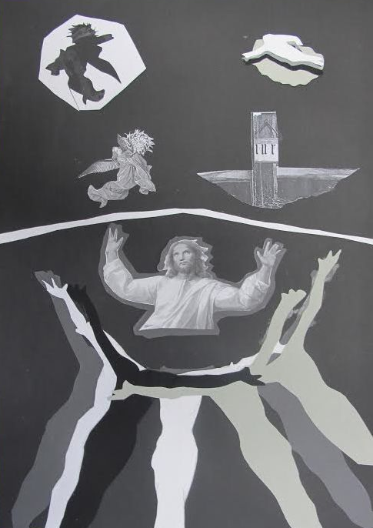
Einzug in Jerusalem

Slide 3
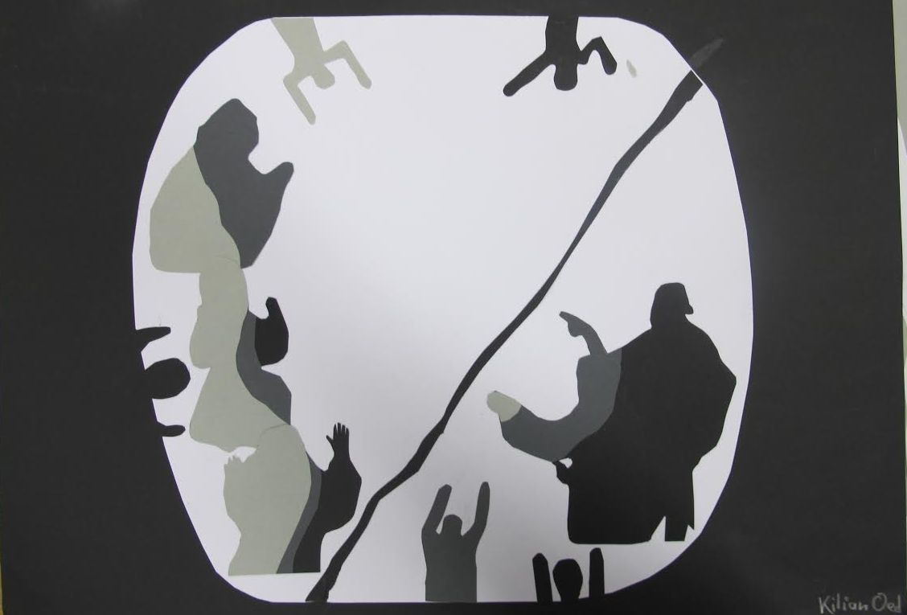
Das letzte Abendmahl

Slide 4
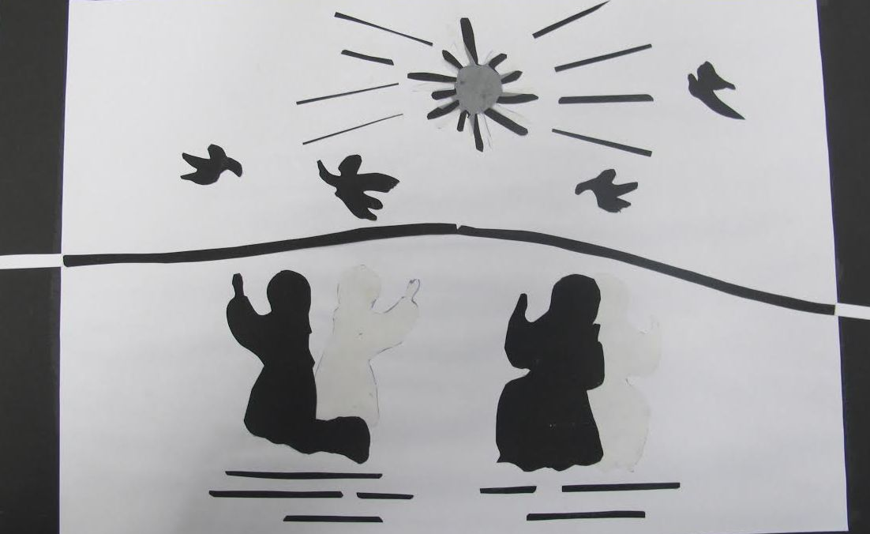
Im Garten Gethsemane
Lied: Bleibet hier und wachet mit mir (EG 789.2) https://www.youtube.com/watch?v=sd5xONSriHY

Slide 5
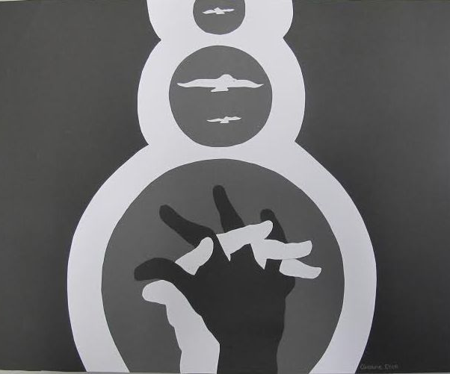
Das Gebet Jesu
Lied: Bleibet hier und wachet mit mir, wachet und betet! (EG 789.2)

Slide 6
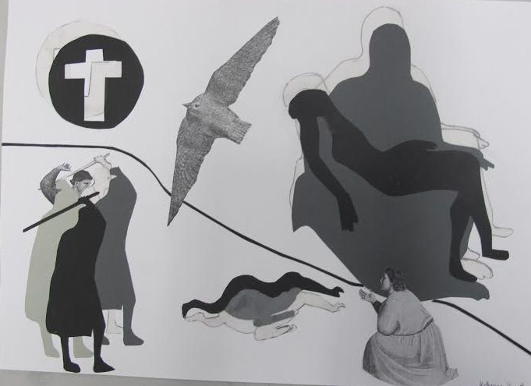
Die Gefangennahme Jesu
Lied: Keinen Tag soll es geben (NL 167,1-3)

Slide 7
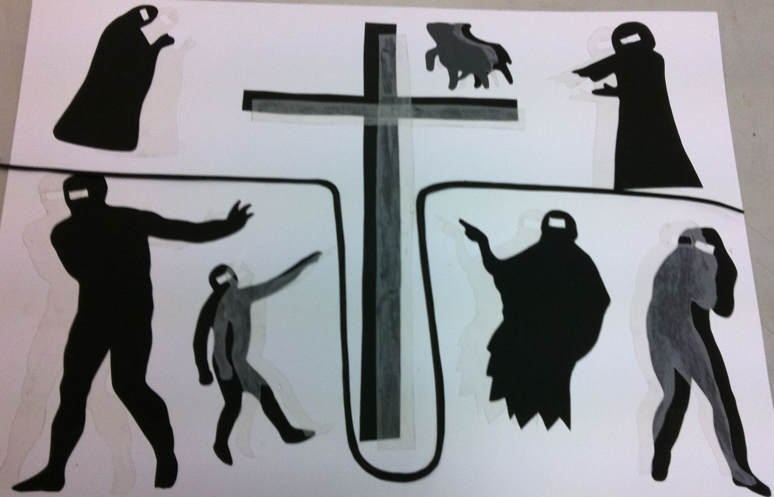
Jesus vor Pilatus
Lied: Holz auf Jesu Schulter (EG 97, 1-3)

Slide 8
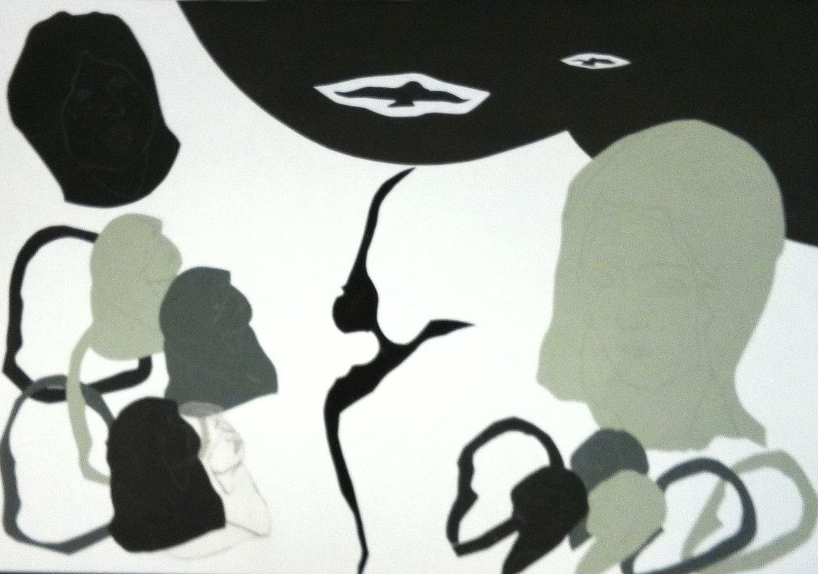
Jesu Verurteilung und Verspottung

Slide 9
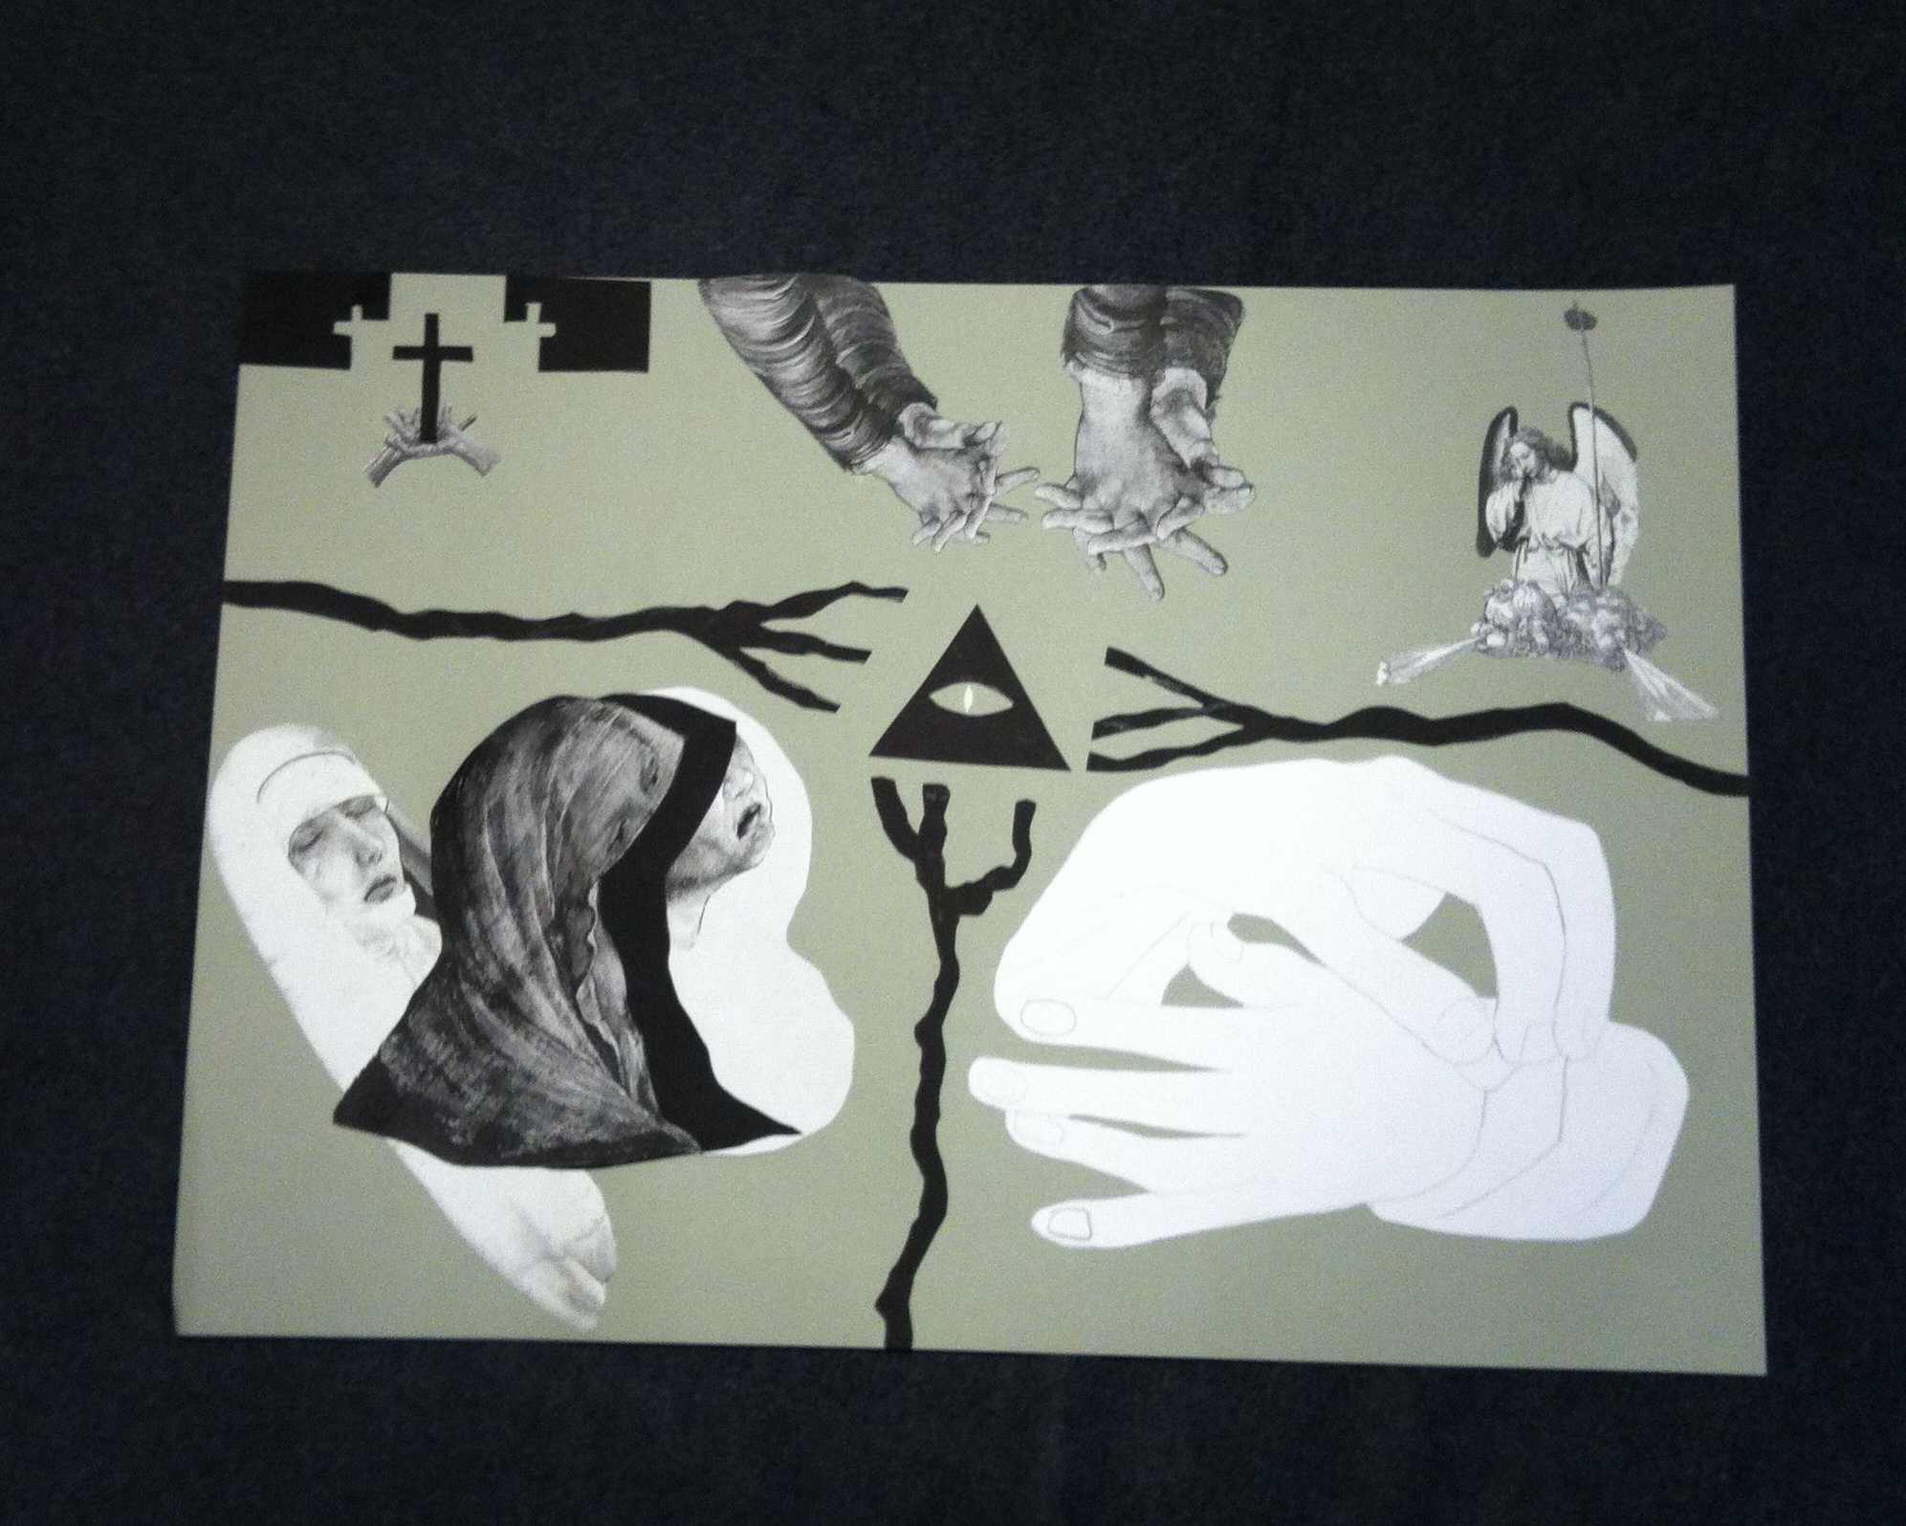
Die große Finsternis

Slide 10
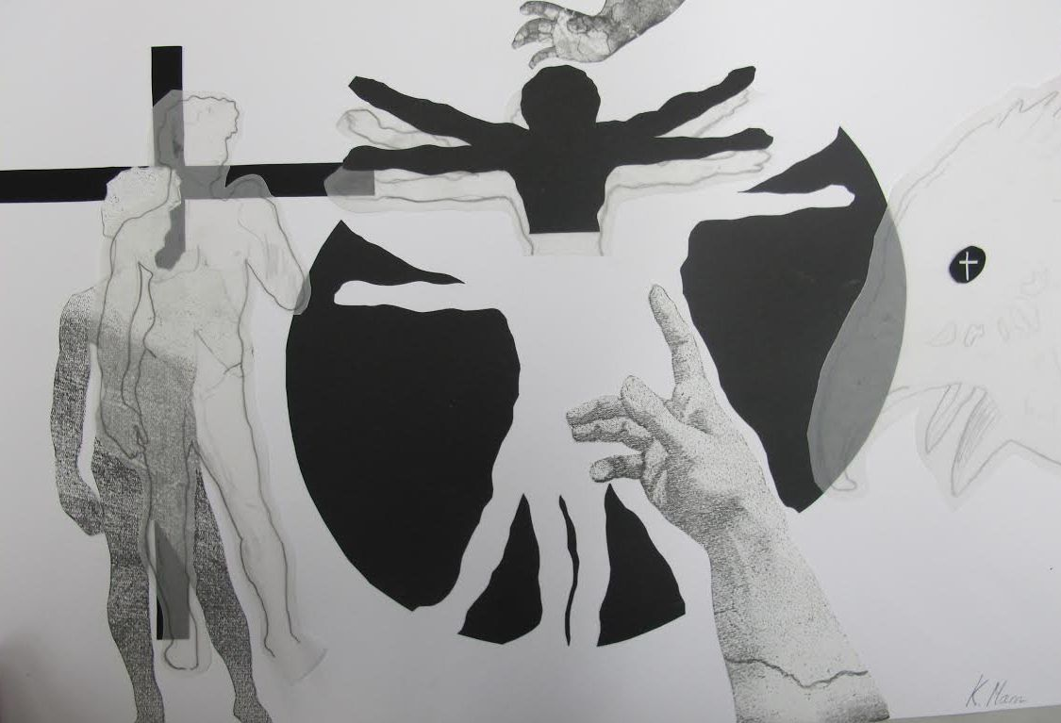
Jesus stirbt

Slide 11
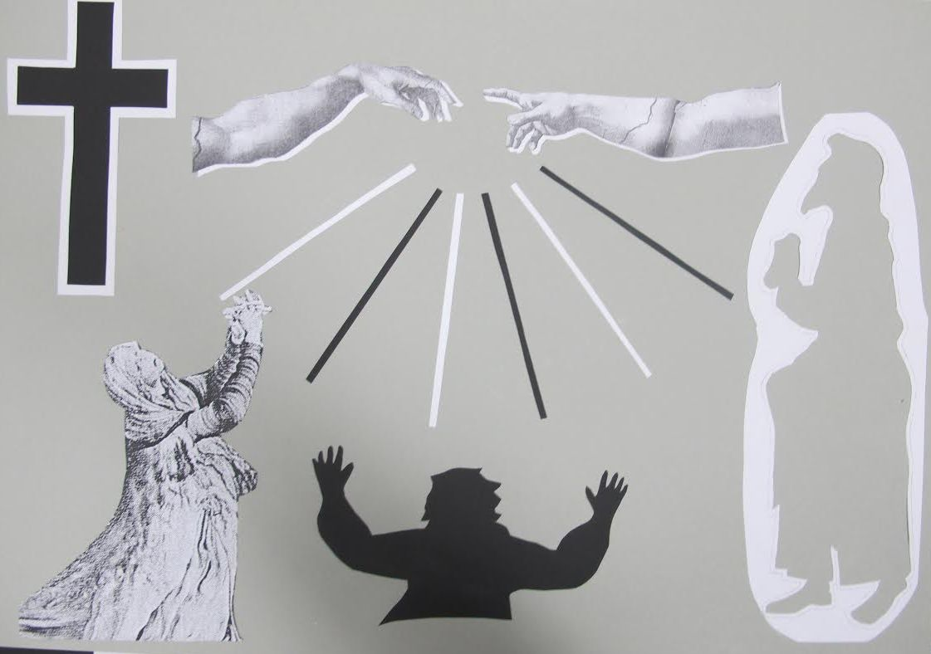
Jesus ist tot

Slide 12
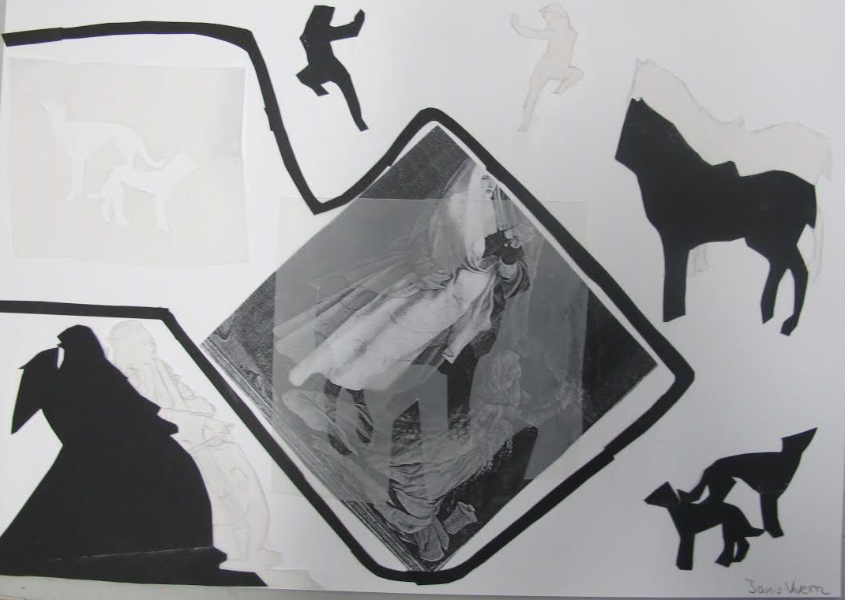
Die Grablegung Jesu
Lied: Korn, das in die Erde (EG 98, 1-3)

Slide 13
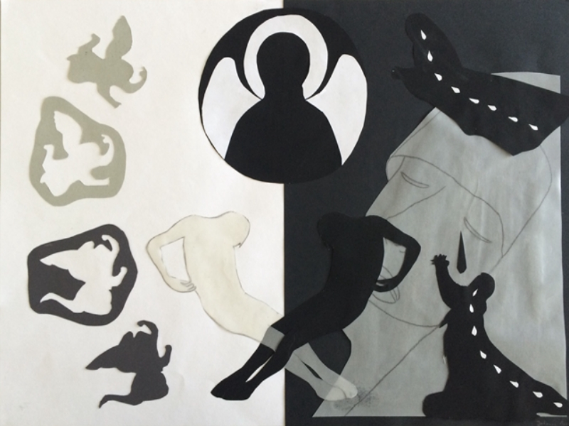
Die Auferstehung Jesu

Slide 14
Impressum
Diesen Passionsweg Jesu, angelehnt an die bekannte Form eines Ökumenischen Jugendkreuzweges, erarbeiteten Schülerinnen und Schüler der Kursstufe des Heinrich-Suso-Gymnasiums Konstanz im Kunstkurs unter Leitung von Kunstlehrerin/Künstlerin Edeltraud Mayer-Schnelling in interdisziplinärer Kooperation mit dem Kurs evangelische Religion und MA Pfarrerin RL Dorothea von Choltitz im Schuljahr 2014/15. Von Konfirmandinnen und Konfirmanden erprobt und für gut befunden wurde der Kreuzweg auf der Reichenau in der Heilig-Geist-Kirche zu Ostern 2015.
Als Lesung mit Liedern dauert der Kreuzweg ca. eine Stunde. Die Bilderfolge ist als Powerpoint Präsentation über die Mailadresse dorothea@voncholtitz.de kostenlos erhältlich.
Die Bilder der Schülerinnen und Schüler des Kunstkurses in der Abfolge der Kreuzwegstationen: Cover Philipp Berns (0), Sven Vollstädt (1), Kilian Oed (2), Moritz Koschorke (3), Caroline Eble (4), Katharina Kunath (5), Janek Perculija-Speitling (6), Caroline Eble (7), Timm Quehl (8), Jakob Fritz (9), Konstantin Mann (10), Janis Krenz (11), Johanna Giel (12).
Das Zuschneiden der Bilder: Chiara Sieck.
Die Meditationen nach Einzelworten/Satzanfängen der SuS: Dorothea von Choltitz.
Bearbeitet und gesprochen von Dr. U. Hauser

